Slide 1
打造开发者友好的开源数据库社区
段少婷 OceanBase 社区

Slide 2
目录
CONTENTS
01
OceanBase 开源介绍
02
开源背后理念
03
开源社区建设
04
社区未来规划

Slide 3
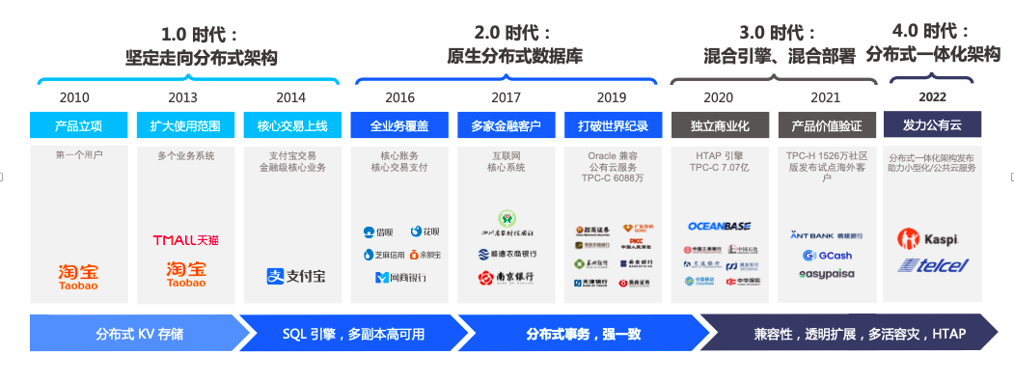
关于OceanBase
OceanBase 社区版是一款开源分布式 HTAP（Hybrid Transactional/Analytical Processing）数据库，具有原生分布式架构，支持金融级高可用、透明水平扩展、分布式事务、多租户和语法兼容等企业级特性。

Slide 4
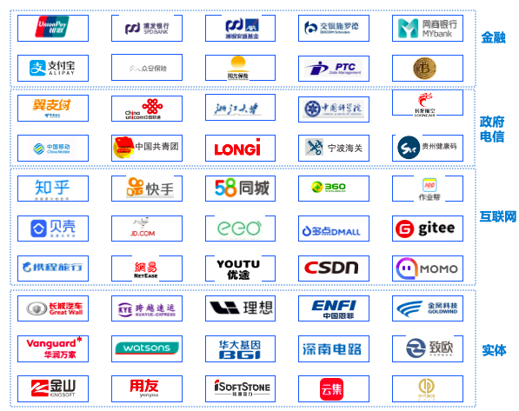
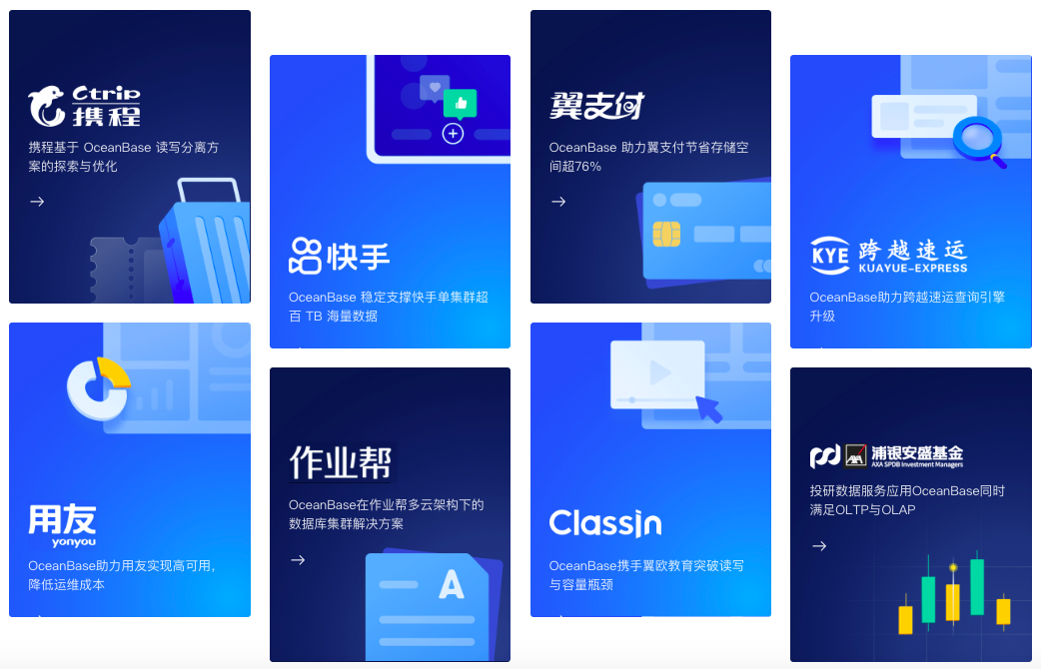
从金融走向非金融，从中国走向全球 助力1000+客户实现关键业务系统升级

Slide 5
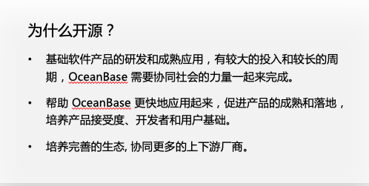
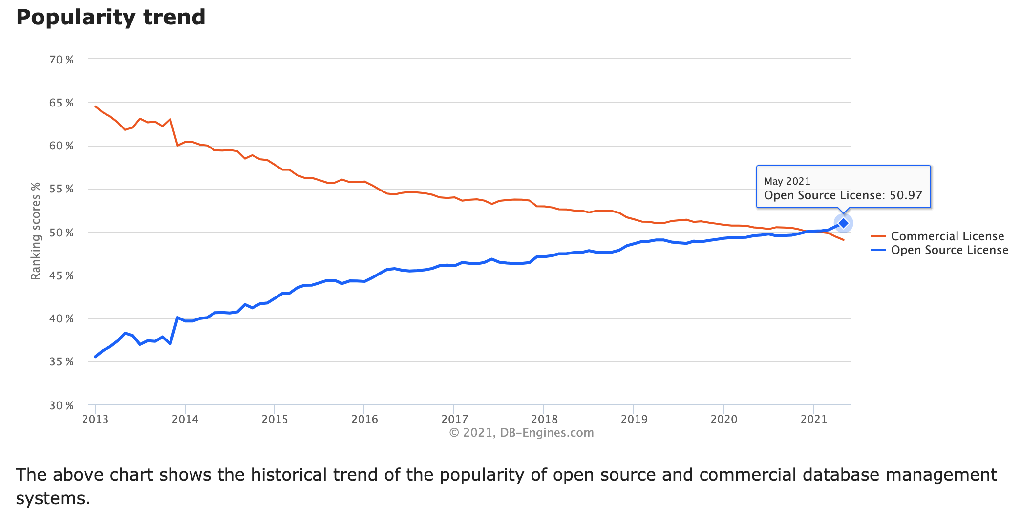
为什么开源?
2021年5月 DBEngine 显示，开源数据库数量已经超过商业数据库, 开源数据库更受市场青睐。

Slide 6
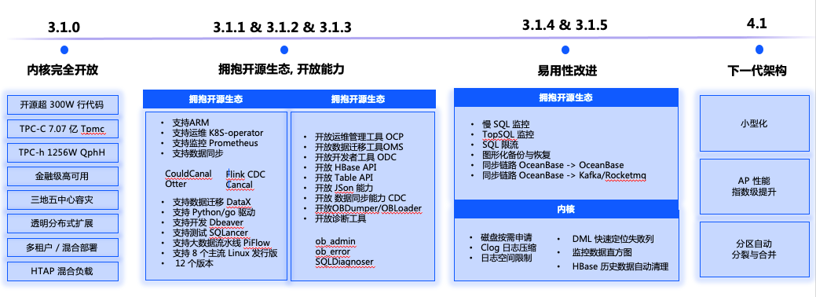
建设生态，可用性和易用性双重飞跃

Slide 7
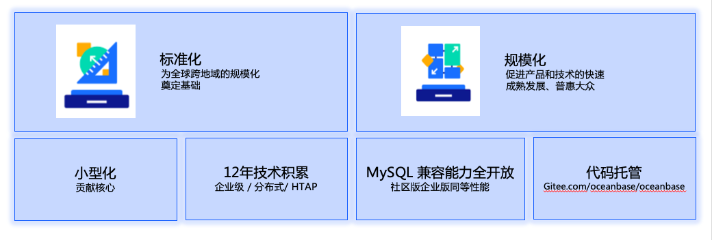
开源理念-与开发者共建数据库生态

Slide 8
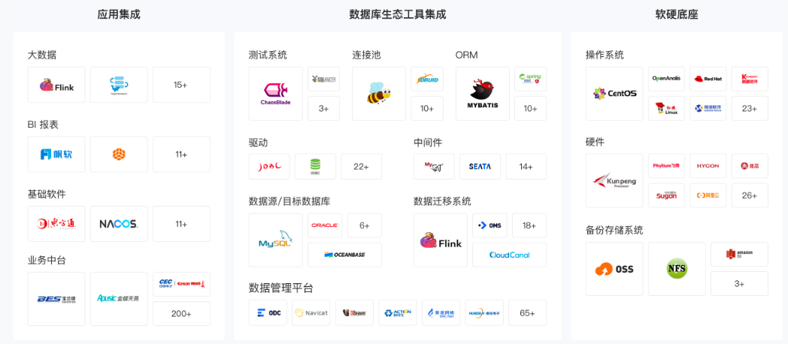
与上下游社区对接，共建开源生态

Slide 9
以开发者为中心的开源社区建设
帮助开发者和用户业务成长，解决痛点
痛点越通用, 社区自然快速增长

Slide 10
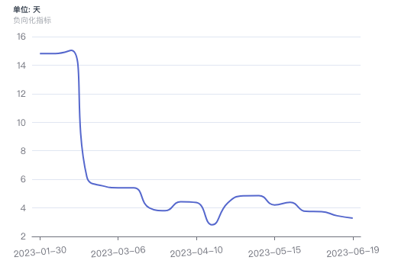
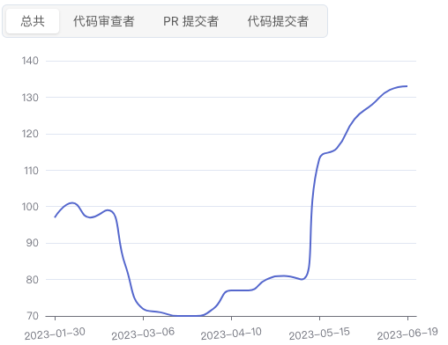
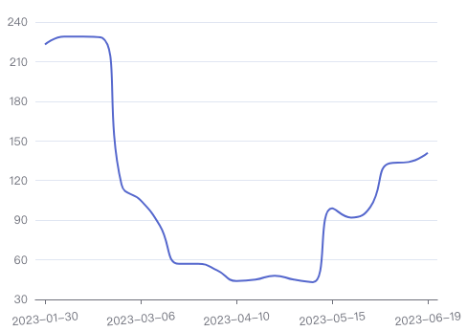
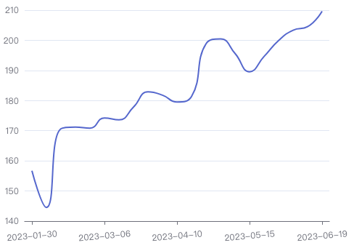
和开发者做朋友，做及时响应的社区
Issue 首次响应时间
贡献者数量
社区贡献
Stars
6400+
Fork
1400+
更新 Issue 数量
代码提交频率
Issues
1000+
Contributors
260+

Slide 11
与开发者零距离沟通，倾听开发者声音

Slide 12
与开发者一起学习，共建分享的社区

Slide 13
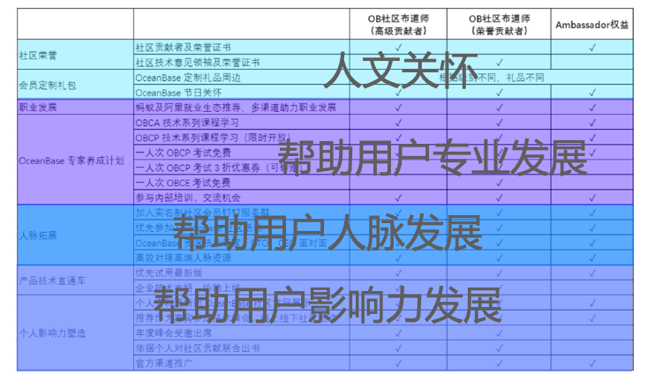
与开发者一起成长，共建健康的社区

Slide 14
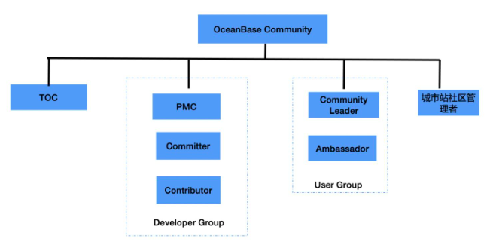
开源项目治理
OceanBase 社区治理架构借鉴 Apache 基金会的运作模式，建立了一套完整的社区组织架构。
OceanBase 作为一个开放的社区，面向所有对开源有热情，对OceanBase 感兴趣的人参与社区建设，共同为社区组织制定多样化、清晰的准则来规范和约束社区维护者和参与者的行为，帮助不同背景的参与者加 OceanBase 社区建设，保证社区治理的公平公正公开，最终成为一个成熟的自治社区。

Slide 15
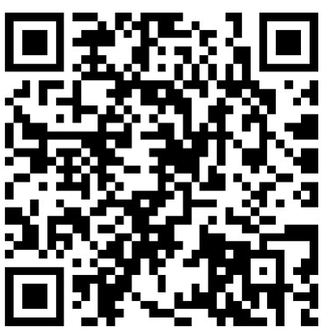
恳请指正 谢感聆听

Slide 16
请指正 谢感聆听
QUESTIONS?
OceanBase 社区小助手

